Slide 1

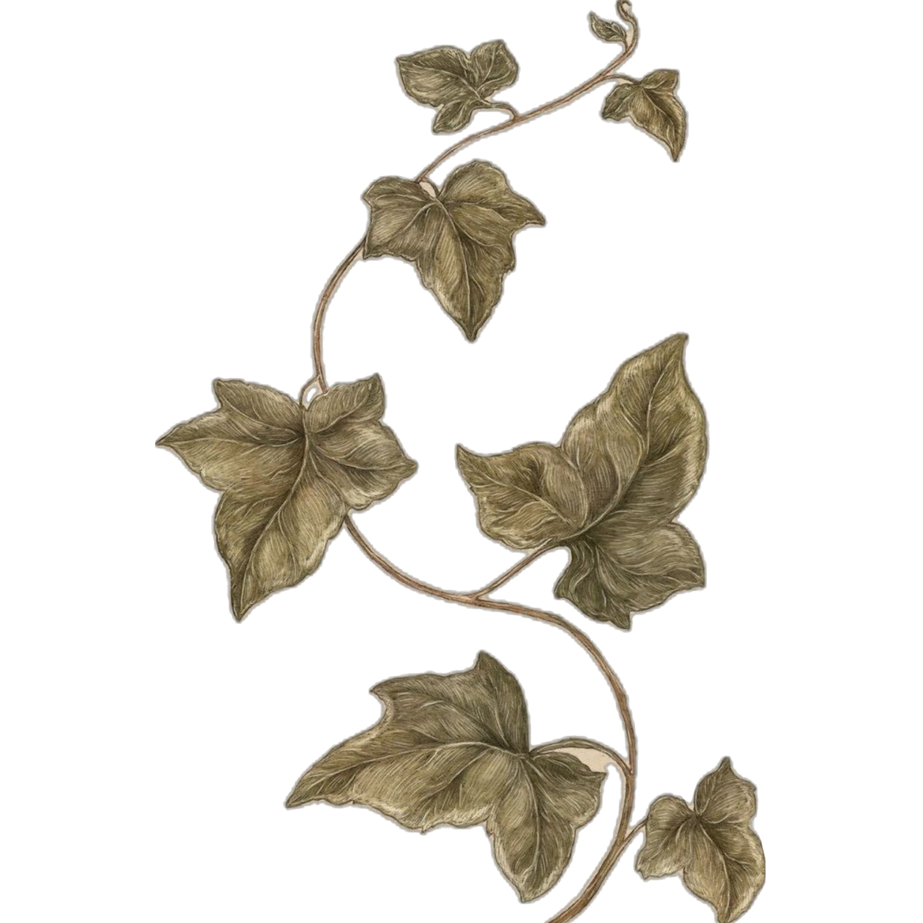
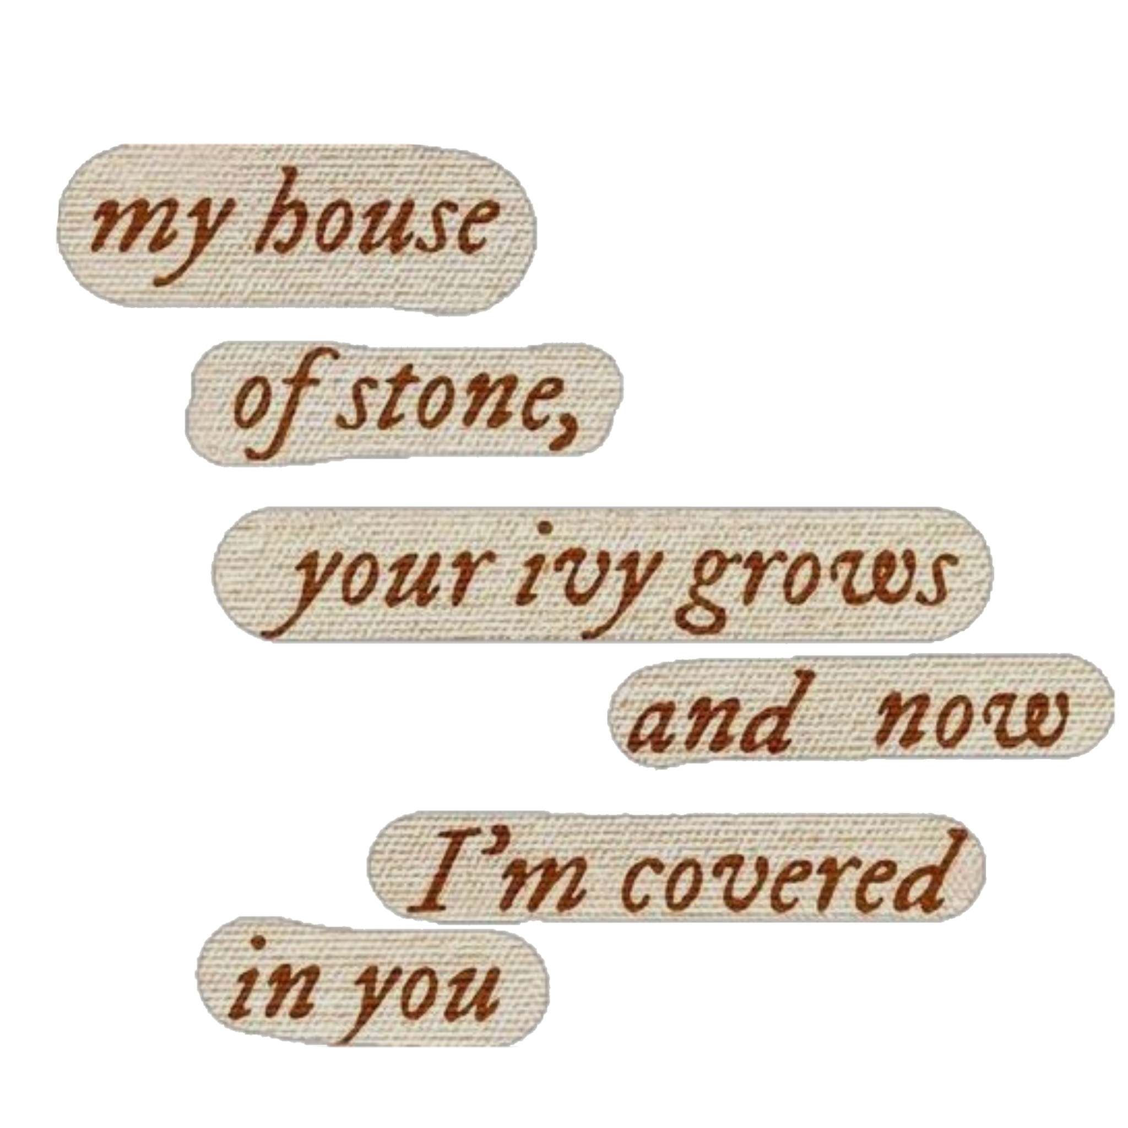
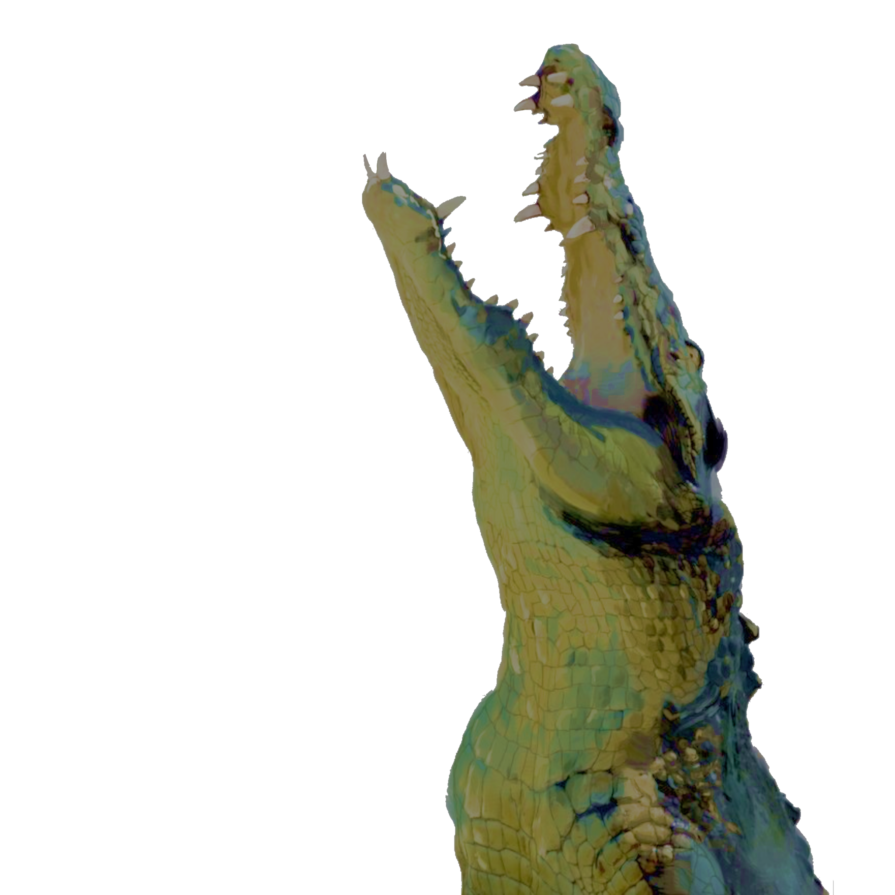

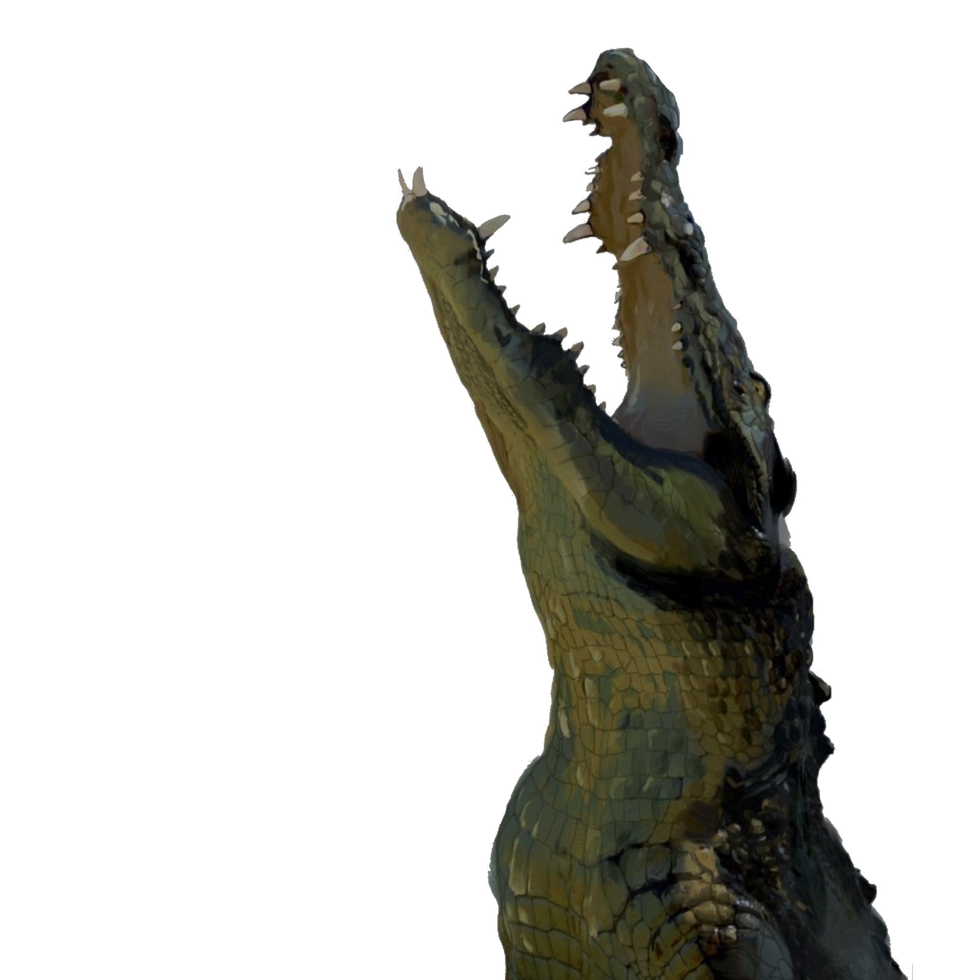
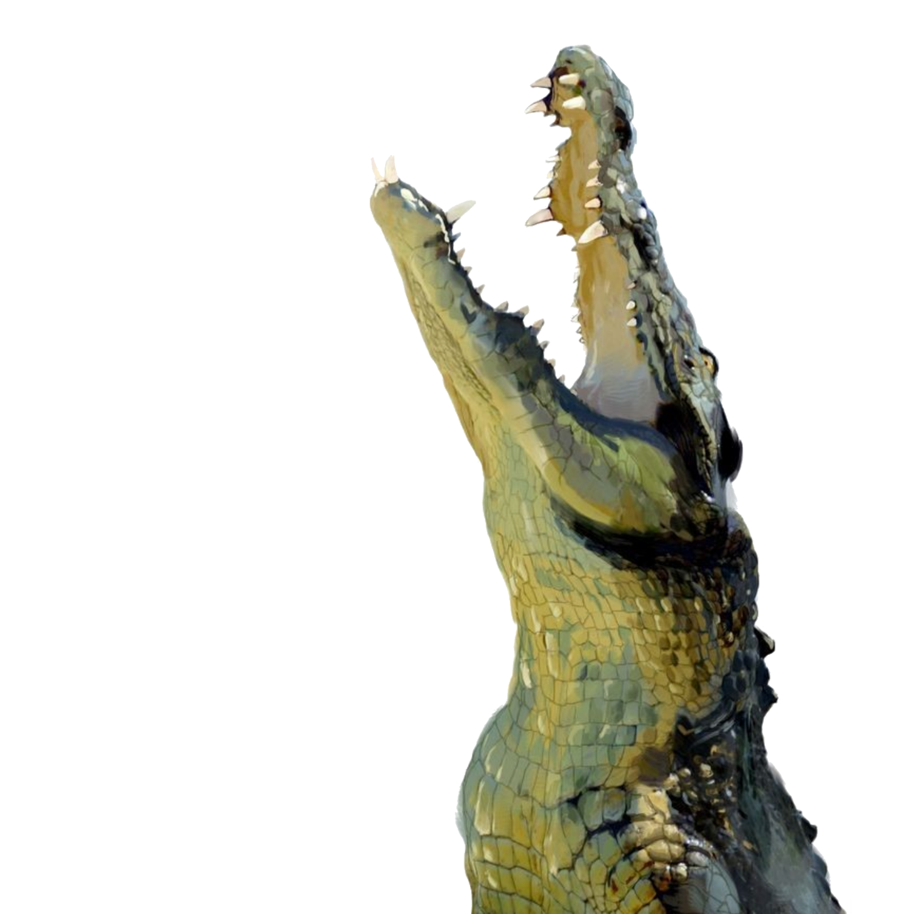
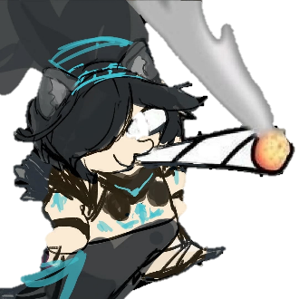
Penyebab Konflik yang Terjadi di Masyarakat
Penyebab Konflik yang Terjadi di Masyarakat
Penyebab Konflik yang Terjadi di Masyarakat
Civic Group Project

Slide 2

Penyebab Konflik yang Terjadi di Masyarakat
Penyebab Konflik yang Terjadi di Masyarakat
Penyebab Konflik yang Terjadi di Masyarakat
Loading…
Civic Group Project

Slide 3
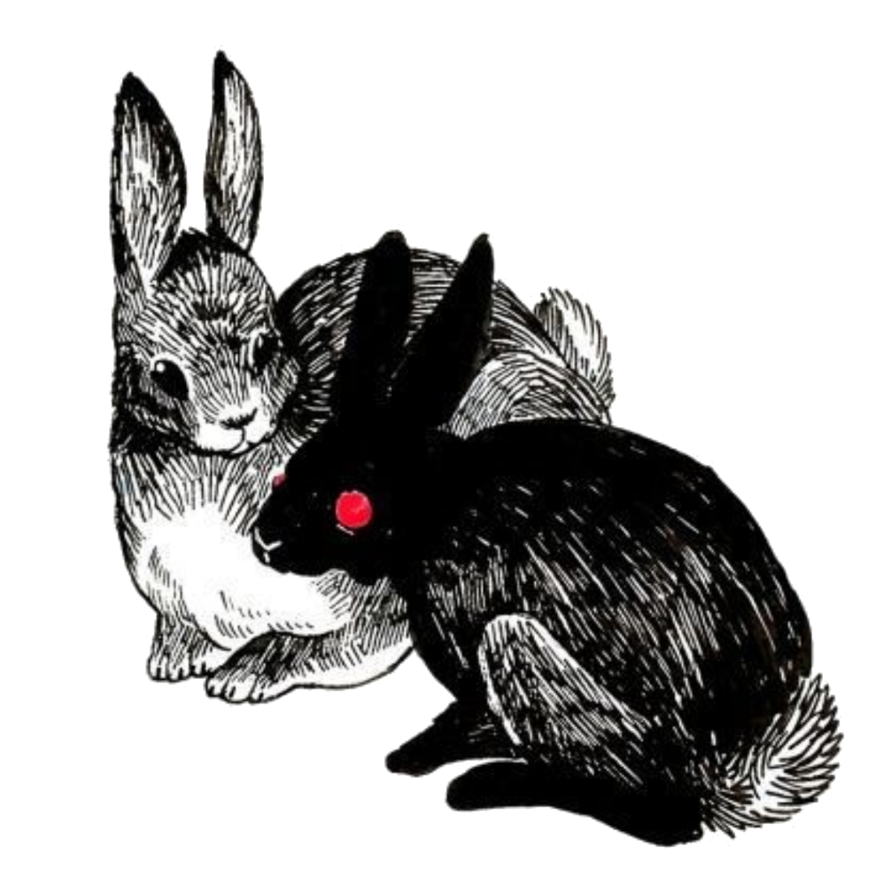

Slide 4

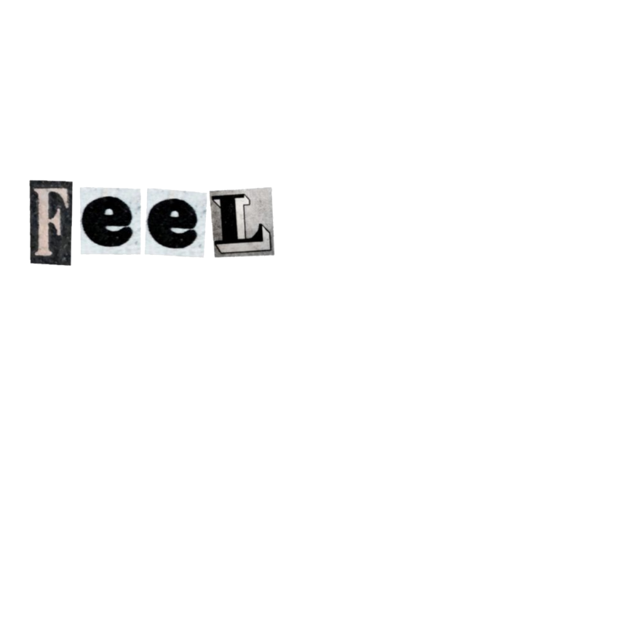
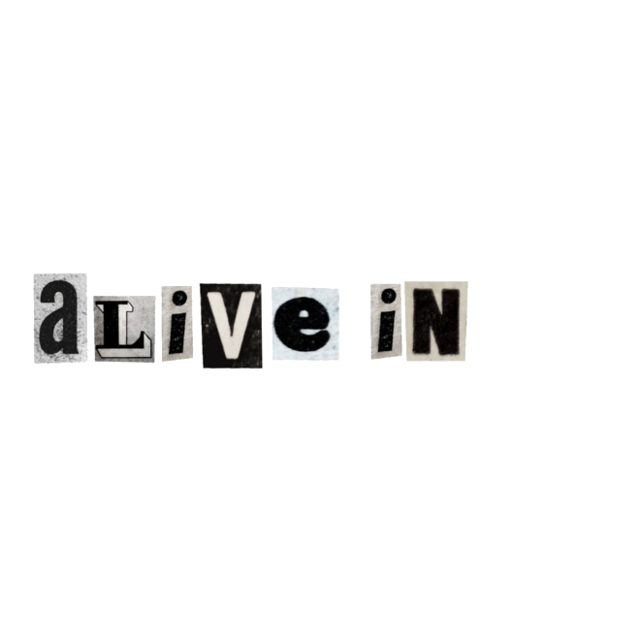


Tidak ada konflik, tanpa adanya penyebab. Konflik terjadi di masyarakat sebagai respon dari adanya permasalahan atau suatu fenomena di masyarakat. Ada beberapa hal yang dapat menyebabkan munculnya konflik dan sering kita temui di dalam kehidupan masyarakat.
Beberapa hal tersebut itu diantaranya adalah sebagai berikut.

Slide 5
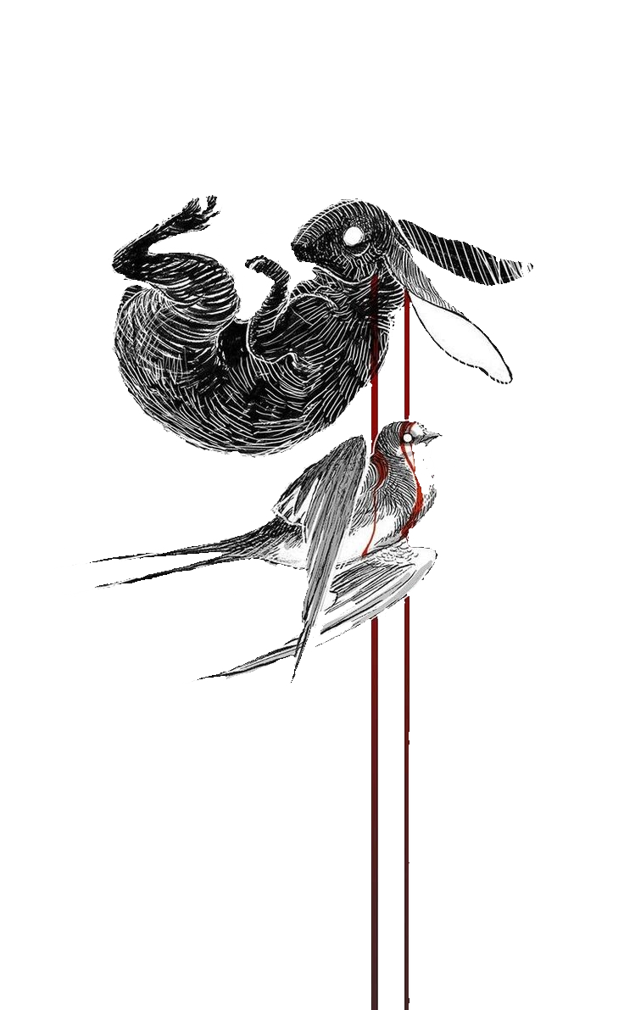
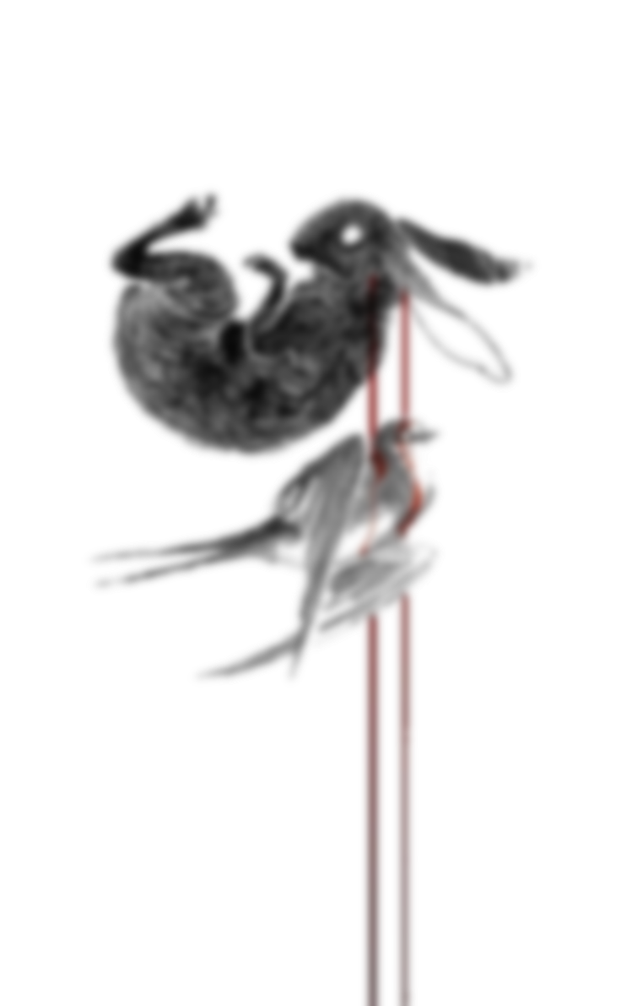
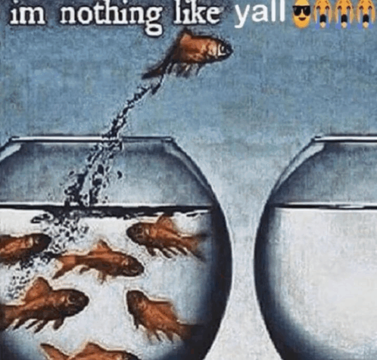
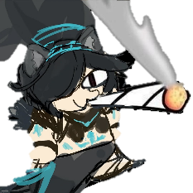
Perbedaan Individual
Manusia terlahir dengan memiliki ciri-ciri individual. Ciri individual tersebut antara lain adalah sifat egois, temperamental, fanatik, dan otoriter (Ayyash, 2019). Setiap individu pasti melakukan interaksi antara individu yang satu dengan yang lain sehingga timbul perbedaan pendapat, tujuan, ataupun keinginan yang pada akhirnya menimbulkan konflik sosial. (Putri, 2022). Pada setiap pihak yang berkonflik, pasti akan memiliki keinginan untuk melenyapkan lawannya untu memenangkan kepentingannya. Sebagai contoh, ketika terjadi pentas seni di suatu desa, sebagian individu akan terhibur dengan adanya pentas seni tersebut. Namun, akan terdapat anggota lain yang memiliki pendapat yang lain karena merasa terganggi disaat ingin memiliki waktu istirahat di malam hari (Sitoresmi, 2021).

Slide 6


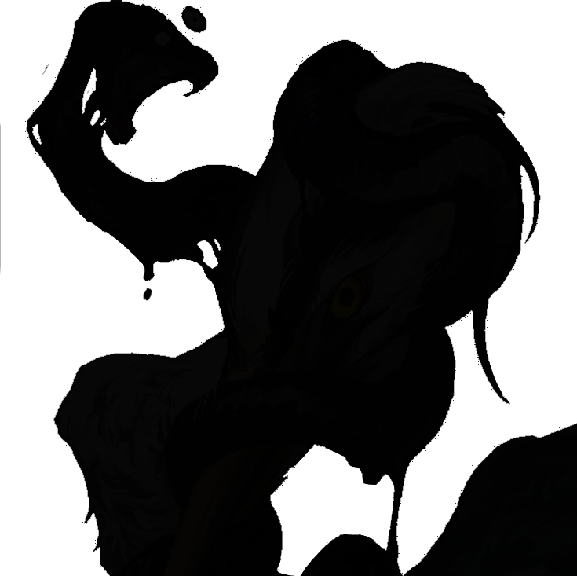
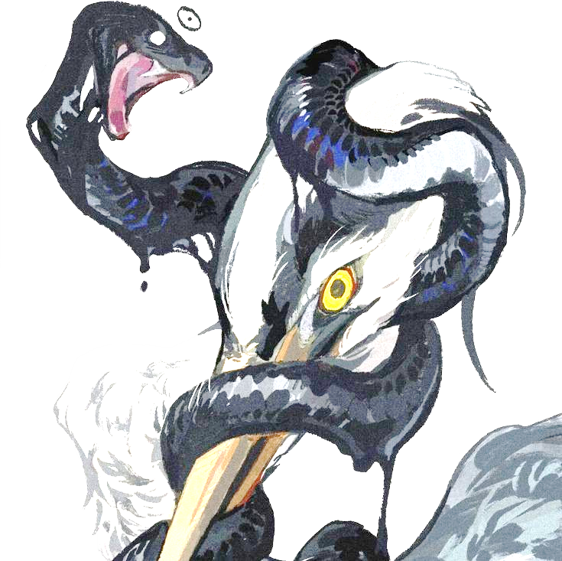
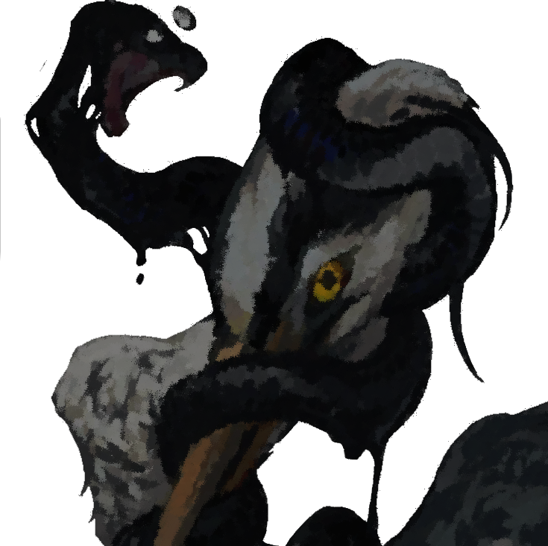
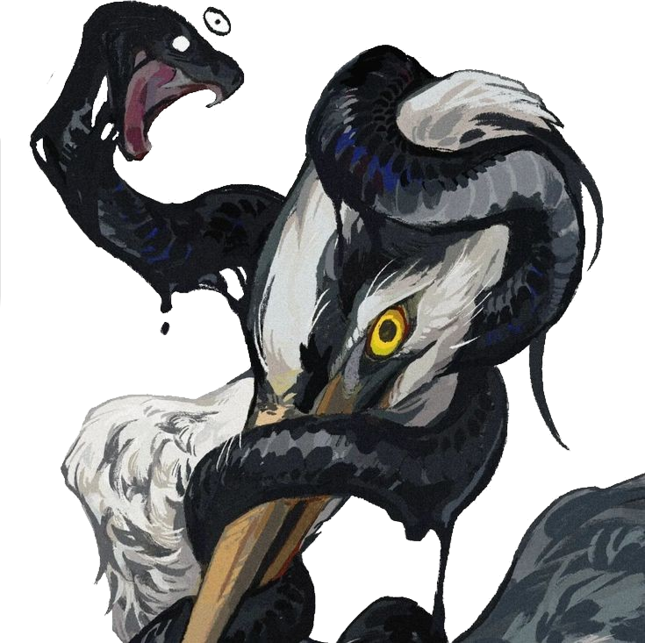
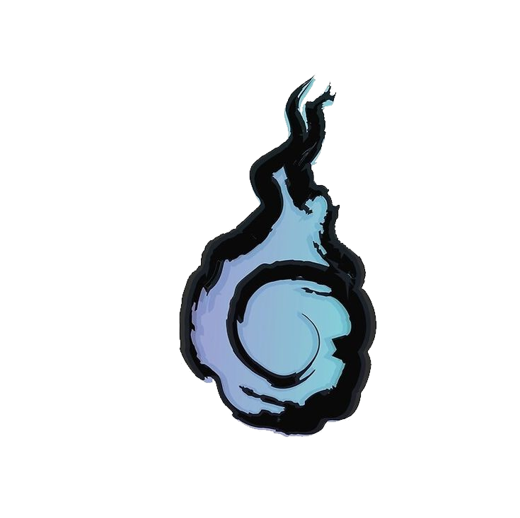

Perbedaan Kebudayaan
Negara kita kaya akan kebudayaan nasional yang dimiliki oleh setiap daerah atau setiap suku yang tersebar dari Sabang hingga Merauke. Namun, perbedaan kebudayaan justru dapat menjadi penyebab terjadinya konflik sosial. Pola kebudayaan beragam di setiap kelompok akan menimbulkan pola kehidupan dan perilaku yang berbeda (Harbani, 2022). Ukuran yang digunakan anyara satu kelompok dengan kelompok yang lain pasti akan berbeda.
Perbedaan inilah yang menjadi pemicu lahirnya suatu konflik. Dalam hal ini konflik sosial yang muncul adalah konflik dengan dasar perbedaan kebudayaan (Sitoresmi, 2021). Jika dibiarkan, perbedaan kebudayaan akan melahirkan sikap etnosentrisme. Sikap etnosentrisme akan menganggap bahwa kelompok sendirila yang paling baik dan akan meremehkan atau merendahkan kelompok lain.

Slide 7
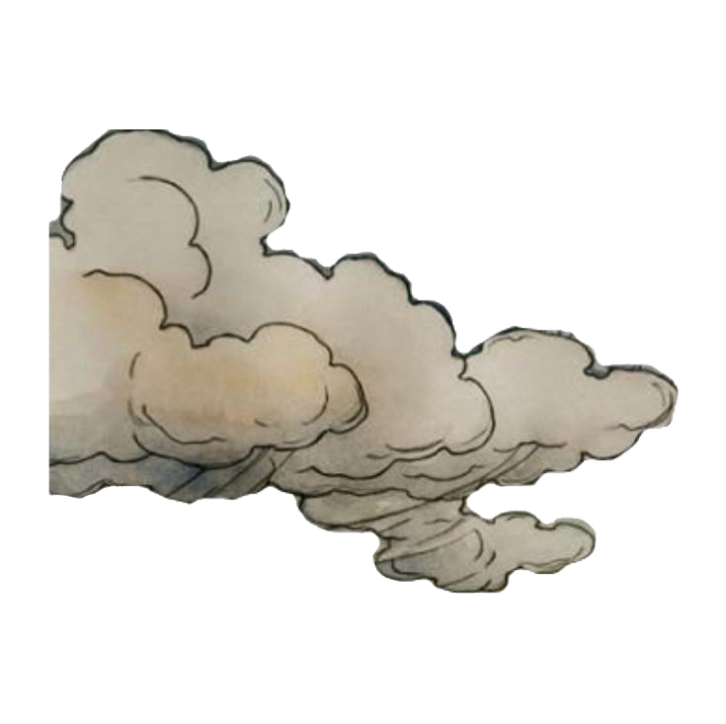
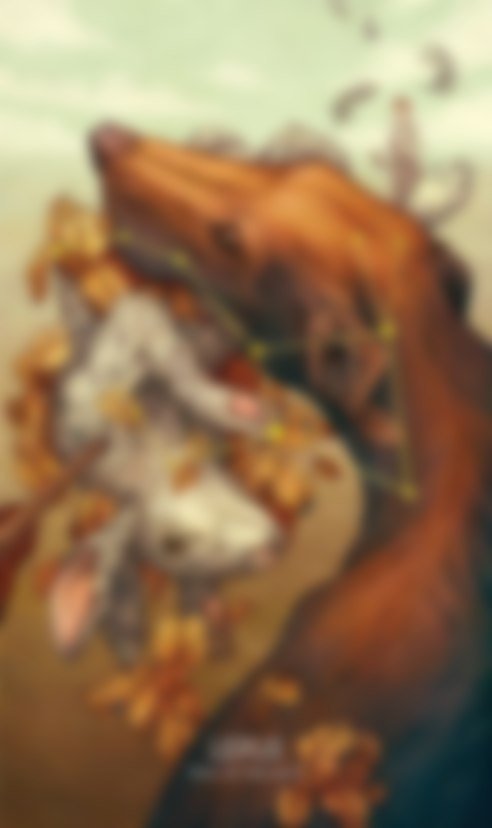

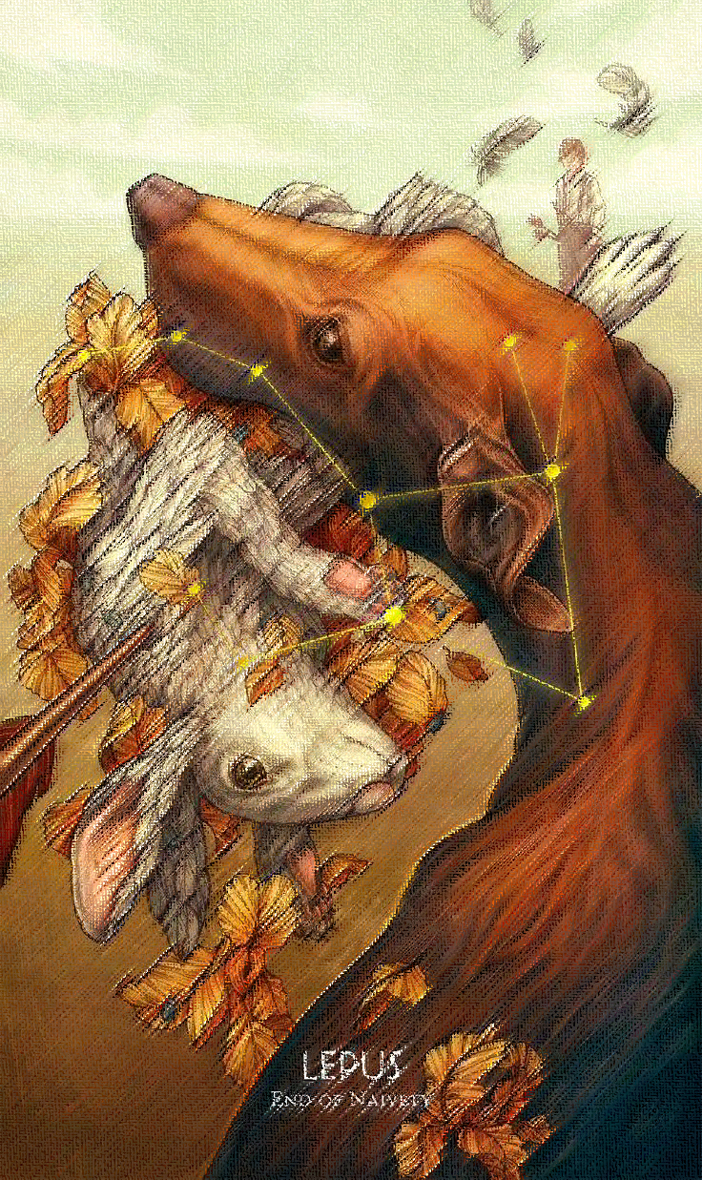
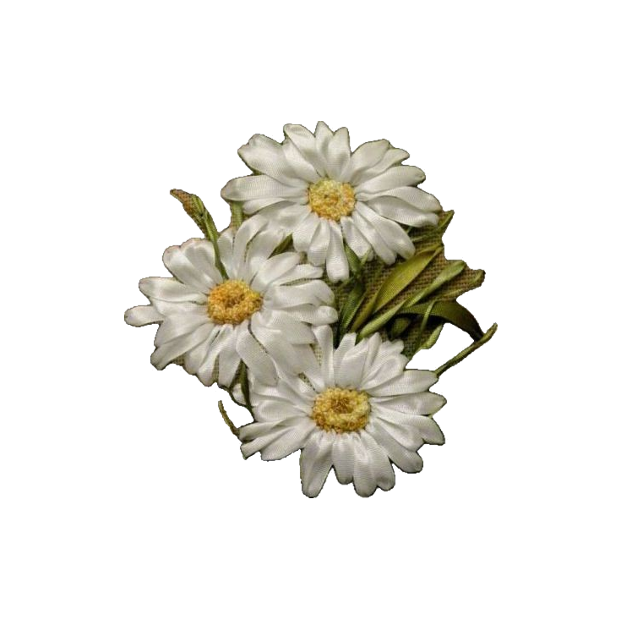
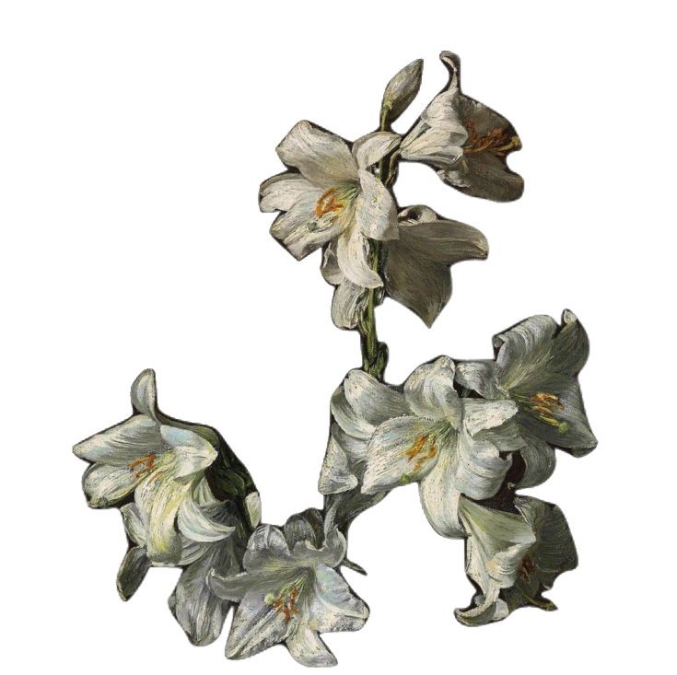
Perbedaan Kepentingan
Setiap individu pasti memiliki perbedaan kepentingan antara satu dengan yang lainnya. Perbedaan kepentingan ini dapat terjadi dalam berbagai aspek kehidupan seperti dalam aspek politik, budaya, ekonomi, dan lain sebagainya. Kepentingan yang berbeda antara satu individu dengan individu atau kelompok yang lain ini jika dipertemukan atau dibenturkan akan terjadi suatu pertarungan kepentingan manalah yang lebih dimenangkan (Sitoresmi, 2021).
Tujuan dari masing-masing kepentingan yang berbeda antara satu dengan yang lain akan memicu berbagai kelompok untuk bersaing dan berkonflik demi memperebutkan kesempatan dan sarana yang ada (Harbani, 2022).

Slide 8


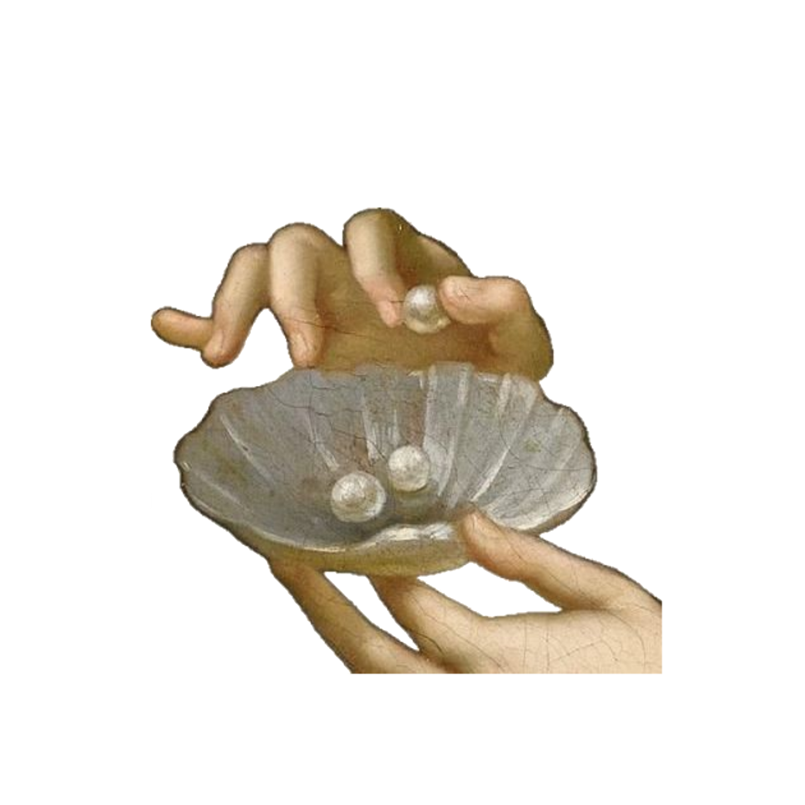
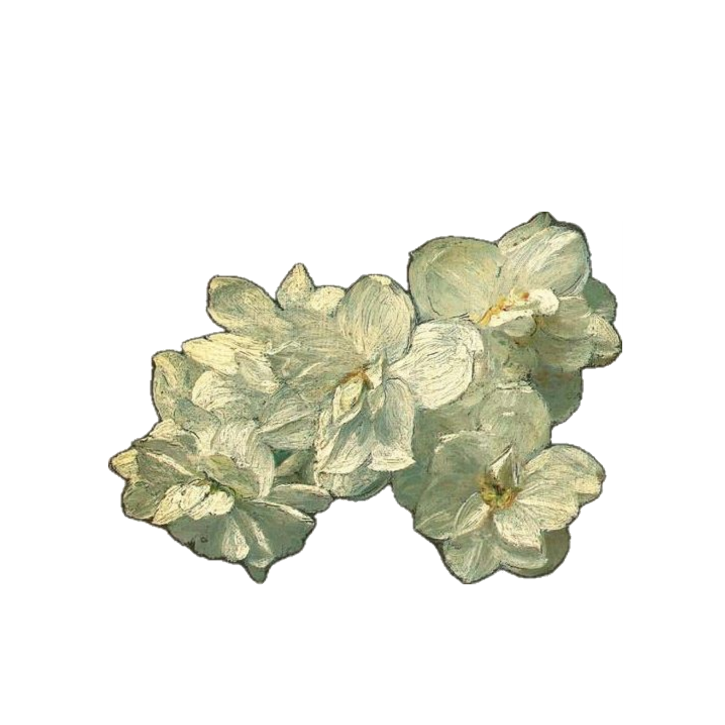
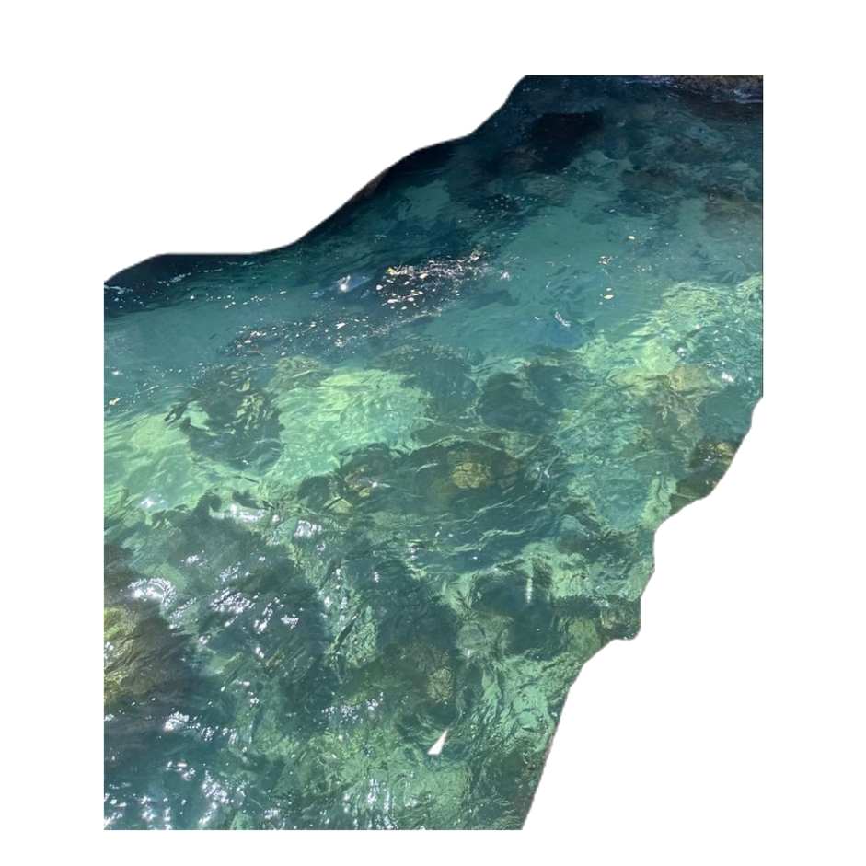
Perubahan Sosial yang Terlalu Cepat
Perubahan sosial merupakan suatu perubahan yang terjadi sebagai akibat dari munculnya unsur ketidaksesuaian yang berbeda dalam masyarakat (Yasmin, 2022). Perubahan sosial yang terjadi secara cepat dan mendadak akan menciptakan kepanikan dan guncangan dalam masyarakat. Hal ini dikarenakan masyarakat belum siap dengan perubahan yang terjadi secara cepat dan mendadak.
Setiap individu akan memiliki cara yang berbeda untuk menghadapi perubahan sosial yang terjadi secara cepat tersebut. Sebagian individu akan beradaptasi sedangkan individu lain merasa dirugikan dengan perubahan yang ada. Perbedaan cara pandang dalam menghadapi perubahan sosial inilah yang dapat menimbulkan konflik di dalam masyarakat (Harbani, 2022).

Slide 9
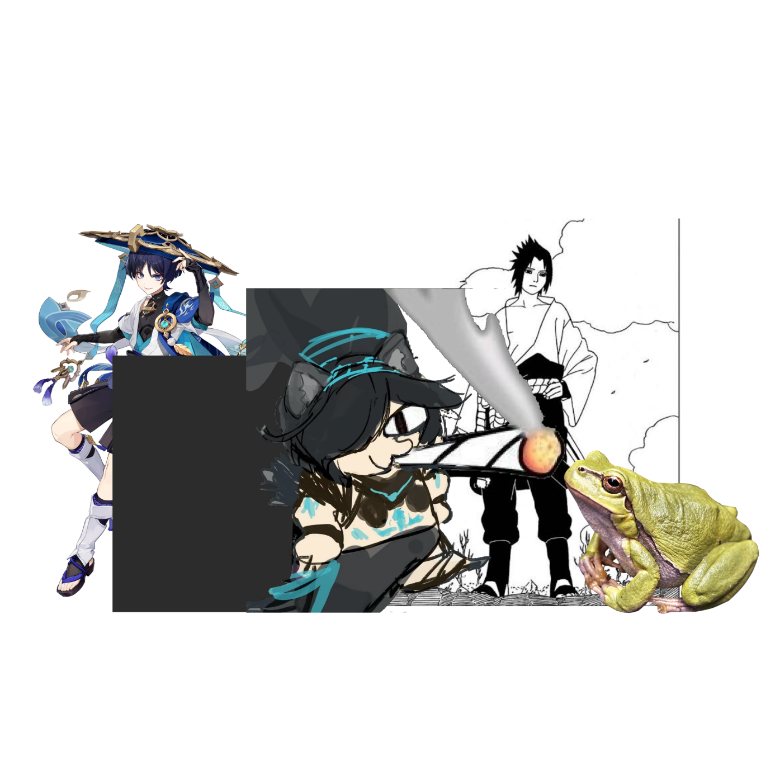
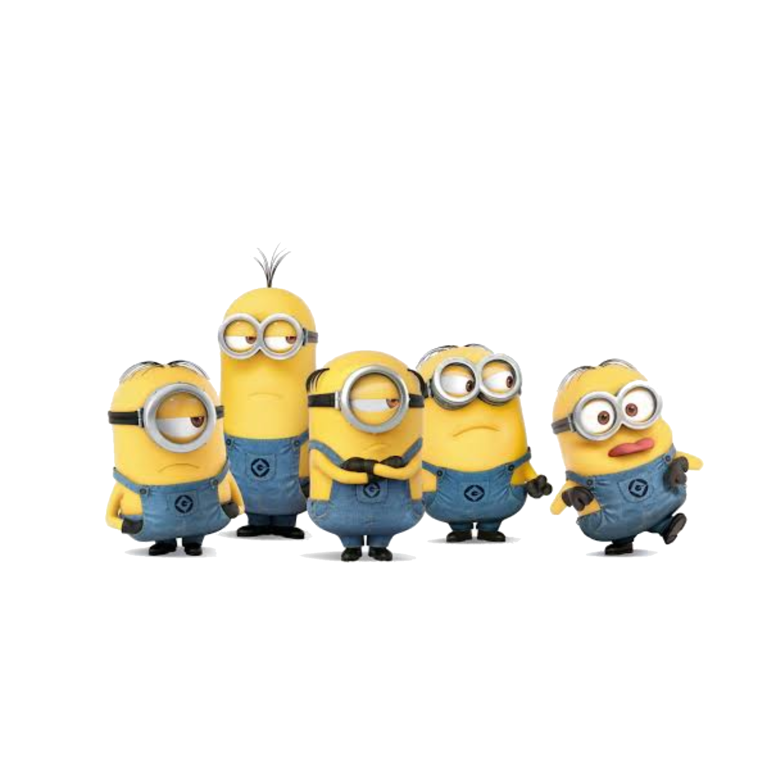
Thank you for listening
To our presentation!!!

Slide 10
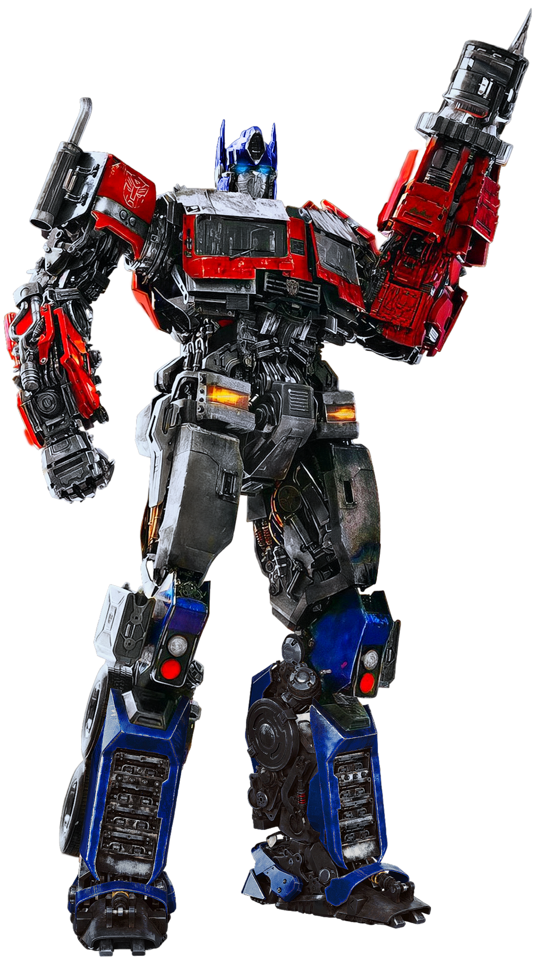
Any Questions?

